Slide 1

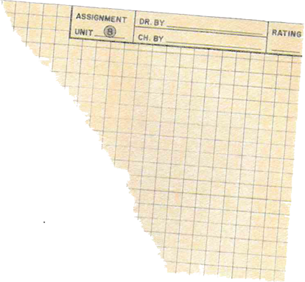








IN1000 GRUPPETIME UKE 16
Med Lyra<3
lyhope@uio.no

Slide 2








Planen for i dag
DATASTRUKTURER
LØSNINGSFORSLAG
FORTSETTELSE PÅ STUDENTSYSTEMET

Slide 3




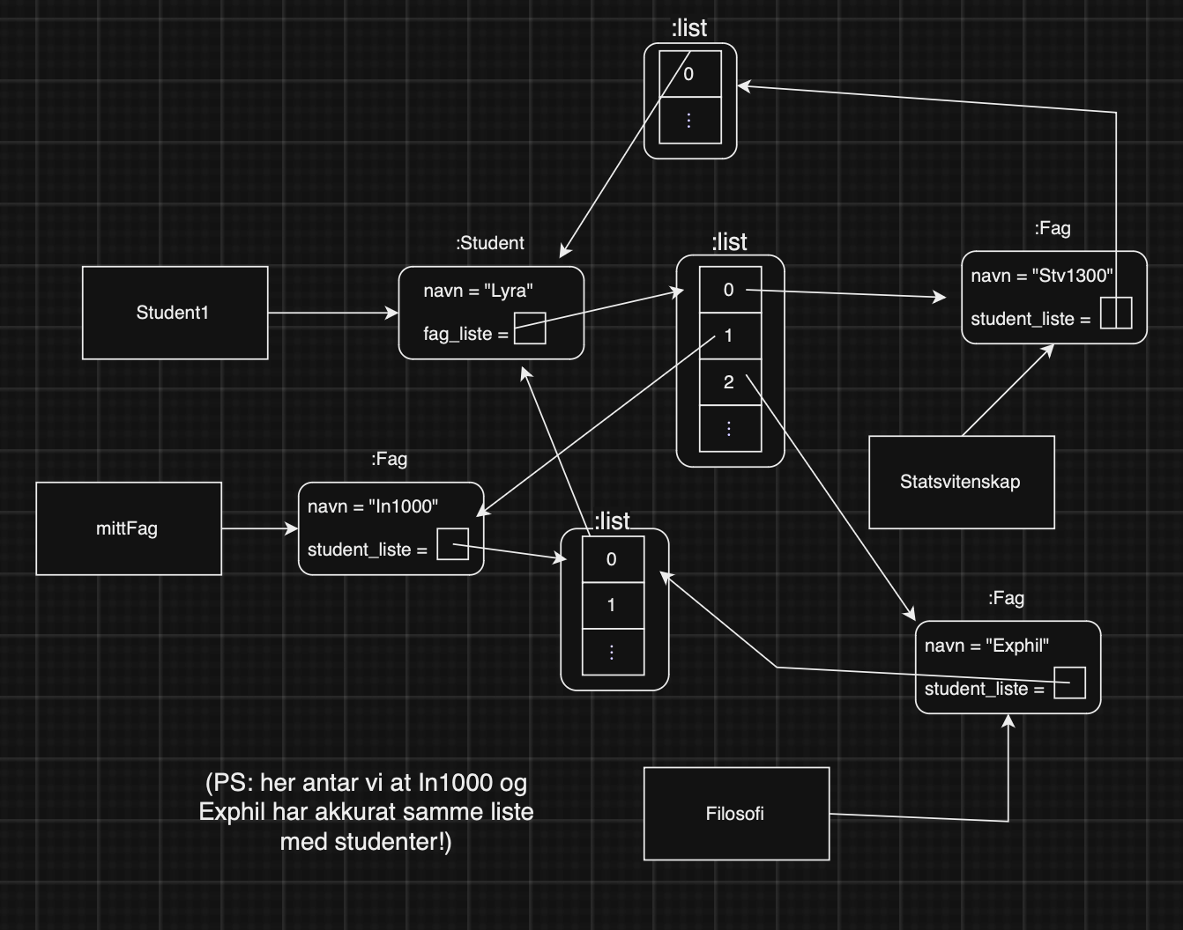





Datastrukturer
:Student viser hva slags type objekt det er
Student1 er en variabel i hovedsystemet
Bare instansvariabeler skal være i objekt-elementene
Liste er representert med blocker med indekser

Slide 4




Studentsystem (oppgave 1)
1.1 Lag en klasse “Studentsystem”. Skriv konstruktøren for Studentsystem, denne skal ved opprettelsen ikke ta inn noen parametre, men skal lage en tom liste som skal holde på studenter og en tom liste som skal holde på fag.
1.2 Lag en metode i Studentsystem som finner og returnerer en Student basert på navn. Metoden skal returnere None dersom studenten ikke finnes i listen.
Merk: her må du bruke Student-objektenes “hent_student_navn()-metode.
1.3 Lag en metode i Studensystem som finner og returnerer et Fag basert på navn/fagkode.

Slide 5





Oppgave 1
PS: Her kan du ha bruk for metoden du skriver i 1.2.
1.4 Lag en metode i Studentsystem som håndterer innlesning fra fil, hvor filnavnet sendes med som parameter. Alle studenter skal legges inn i listen over Studenter og alle Fag inn i listen over Fag. Pass på så du ikke legger til duplikater av studenter (anta at alle studenter har unikt navn).
Merk: studentene må i tillegg meldes opp til faget de ligger under (legges til i Fagets liste over studenter) og studentene må legge til faget i sin oversikt/liste over fag.

Slide 6

Oppgave 2
2.2 Lag en metode som ber om et fagnavn (input fra bruker) og skriver ut alle studentene som tar det aktuelle faget. Dersom faget ikke finnes skal en beskjed skrives ut til brukeren.
2.1 Lag en metode som ber om et studentnavn (input fra bruker) og skriver ut alle fagene som den aktuelle studenten tar. Dersom studenten ikke finnes skal en beskjed skrives ut til brukeren. Hint
2.3 Lag en metode som finner ut hvilken student som tar flest fag. Resultatet kan skrives ut i terminalen. Hint: Bruk studenteneshent_antall_fag()-metode.

Slide 7




Oppgave 3
3.1 Lag en metode som finner ut hvilket fag som blir tatt av flest studenter. Resultatet skrives ut i terminalen.
3.2 Lag en metode som legger til en ny student i systemet, husk å sjekke om studenten allerede finnes.
3.3 Lag en metode som legger til et nytt fag i systemet, husk å sjekke om faget allerede finnes.

Slide 8
Ferdig<3
Yeeeey

